Slide 1
«Нейросетевой модуль гибридной интеллектуальной системы»
Магистерская диссертация
Выполнил: Алявдин А.В. 381607м
Научный руководитель: к.т.н. доцент Басалин П.Д.

Slide 2
Актуальность & Проблематика

Slide 3
Трудноформализуемые задачи – задачи, имеющие формальные постановки и алгоритмы решения, но не гарантирующие получение качественного результата за приемлемое для пользователя время
Особый случай - решение задач неформального (творческого, интеллектуального) плана, напр. медицинская диагностика

Slide 4
Цель интеллектуальной поддержки - помочь лицу, принимающему решение, в определенной предметной области, оценить ситуацию и спланировать действия, востребованные этой ситуацией

Slide 5
ГИБРИДНАЯ СИСТЕМА ИНТЕЛЛЕКТУАЛЬНОЙ ПОДДЕРЖКИ
Аналитический
Нейросетевой

Slide 6
ГИБРИДНАЯ СИСТЕМА ИНТЕЛЛЕКТУАЛЬНОЙ ПОДДЕРЖКИ
Аналитический модуль
Недостаток – громоздкость процесса вывода
Нейросетевой

Slide 7
Цель – создать модуль, позволяющий принимать решения в различных предметных областях на основании нейросетевого механизма вывода и, при необходимости, использовать результаты работы аналитического модуля для дообучения нейронной сети

Slide 8
Постановка задачи

Slide 9
Разработать подход к созданию нейросетевого модуля гибридной системы интеллектуальной поддержки
Разработать архитектуру нейросетевого модуля
Создать программную реализацию
Сравнить результаты работы нейросетевого и аналитического модулей гибридной системы

Slide 10
Концепция работы системы
Эксперт с помощью интеллектуального интерфейса создает граф решений, представляющий его знания о предметной области
Граф решений преобразуется в эквивалентную по логике «рассуждений» нейронную сеть
Далее нейронная сеть, работая в штатном режиме, получает от пользователя факты, описывающие текущую ситуацию, и выдает заключения, связанные с дальнейшим развитием ситуации
Нейронная сеть может дообучаться на основании результатов работы аналитического модуля

Slide 11
Входные данные

Slide 12
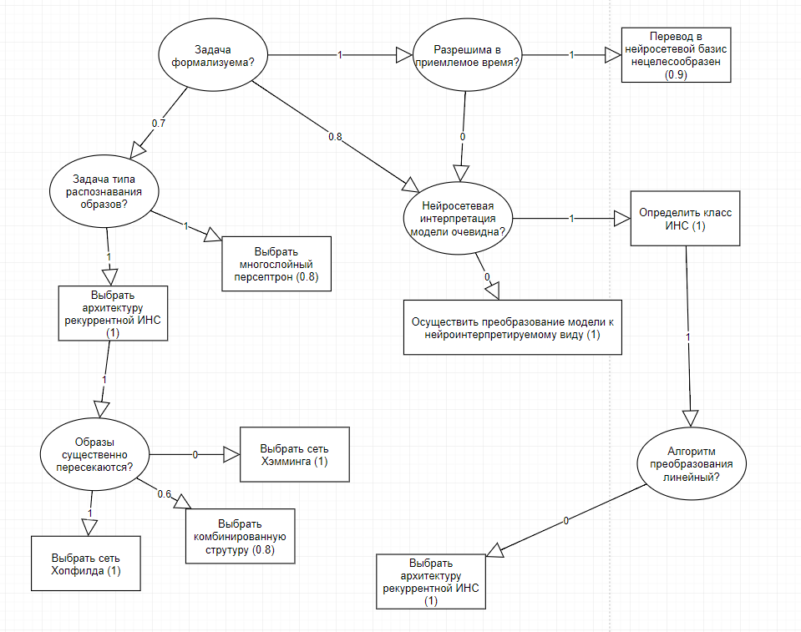
Граф решений

Slide 13
Состояние системы
$$S=\left(s_{1}..s_{n}\right), s_{1}..s_{n} ∈\left[0,1\right], n −количество вершин−условий\left(овалов\right)$$
Каждая составляющая вектора – коэффициент уверенности соответствующего факта, получаемый от пользователя
Notes:
Поправить формулы

Slide 14
Решение
$$R=\left(r_{1}..r_{m}\right), r_{1}..r_{m}∈\left[0,1\right], m −количество вершин окончательных выводов$$
Каждая составляющая вектора – коэффициент уверенности соответствующего вывода

Slide 15
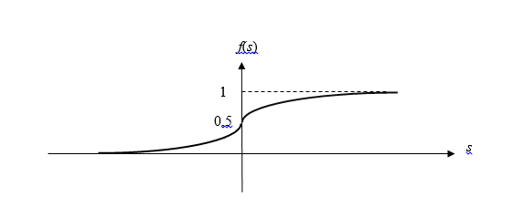
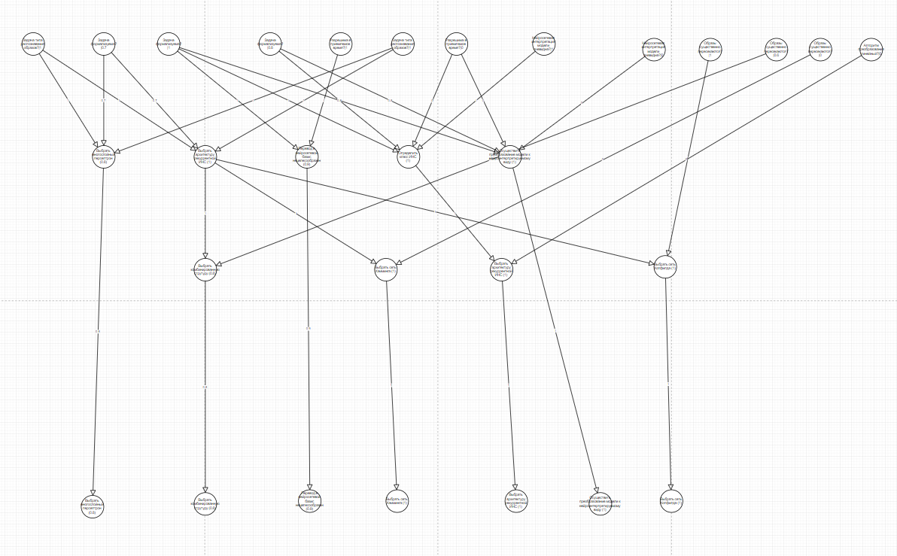
Нейронная сеть – многослойный персептрон нерегулярного вида
Сигмоидальная активационная функция
a – настроечный параметр
При малых значениях настроечного параметра функция является более пологой, нежели при больших, приближающих ее к единичной ступеньке.
Структура нейронной сети эквивалентна по логике «рассуждений» графу решений

Slide 16
Построение нейронной сети по графу решений
Исходящая связь из вершины-овала
Нейрон сенсорного слоя
Коэффициент уверенности факта
Синаптический вес связи
Нейрон скрытого слоя, нейрон моторного слоя и связь между ними, с синаптическим весом, равным коэф. уверенности вывода
Вершина-прямоугольник без исходящих связей(окончательный вывод)
Вершина-прямоугольник с исходящими связями(промежуточный вывод)
Нейрон скрытого слоя и связь с синаптическим весом коэф. уверенности вывода
Notes:
Поправить формулы

Slide 17
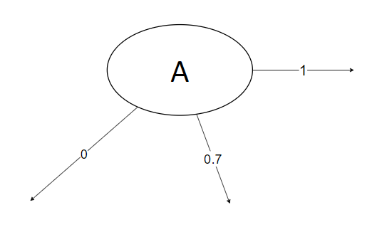
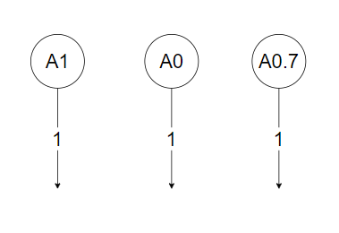
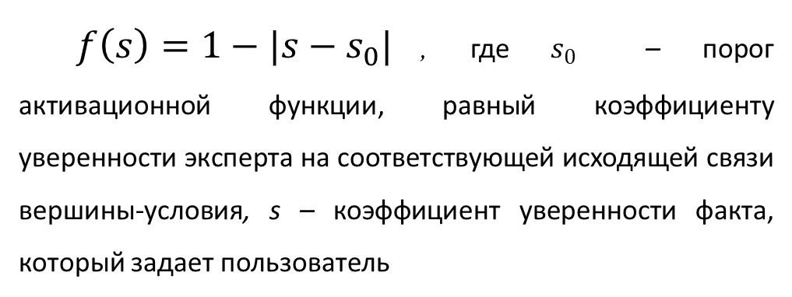
Сенсорный слой
$f\left(s\right)=1−|s−s_{0}|$, где $s_{0}$ – порог активационной функции, равный коэффициенту уверенности эксперта на соответствующей исходящей связи вершины-условия, s – коэффициент уверенности факта, который задает пользователь

Slide 18
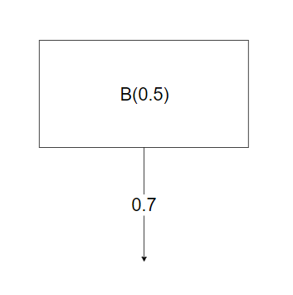
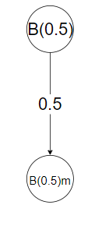
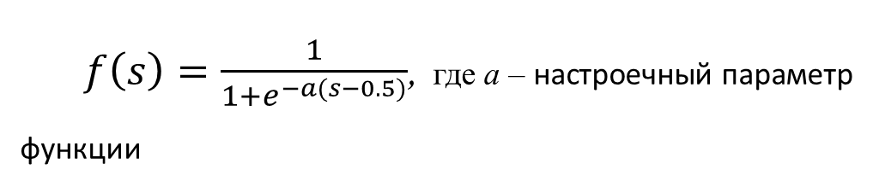
Скрытые слои
$f\left(s\right)=\frac{1}{1+e^{−a(s−0.5)}}$, где a – настроечный параметр функции

Slide 19
Моторный слой
Выходной слой сети является ретранслирующим, то есть активационная функция каждого нейрона – линейная с параметром 1.
Каждый нейрон моторного слоя должен соответствовать каждой вершине окончательного вывода в исходном графе решений. Значения, полученные в результате работы сети – это и есть решение, проанализировав его, пользователь может сделать выбор.

Slide 20
Альтернативные варианты механизма построения нейронной сети по графу решений
Поставить в соответствие коэффициентам уверенности пороги активационных функций
Поставить в соответствие коэффициентам уверенности настроечные параметры функций

Slide 21
Дообучение нейронной сети
Генетический алгоритм для непрерывного случая. Значения синаптических весов – особи. Матрица синаптических весов – популяция.
Модификация алгоритма обратного распространения ошибки

Slide 22
Архитектура программной системы

Slide 23
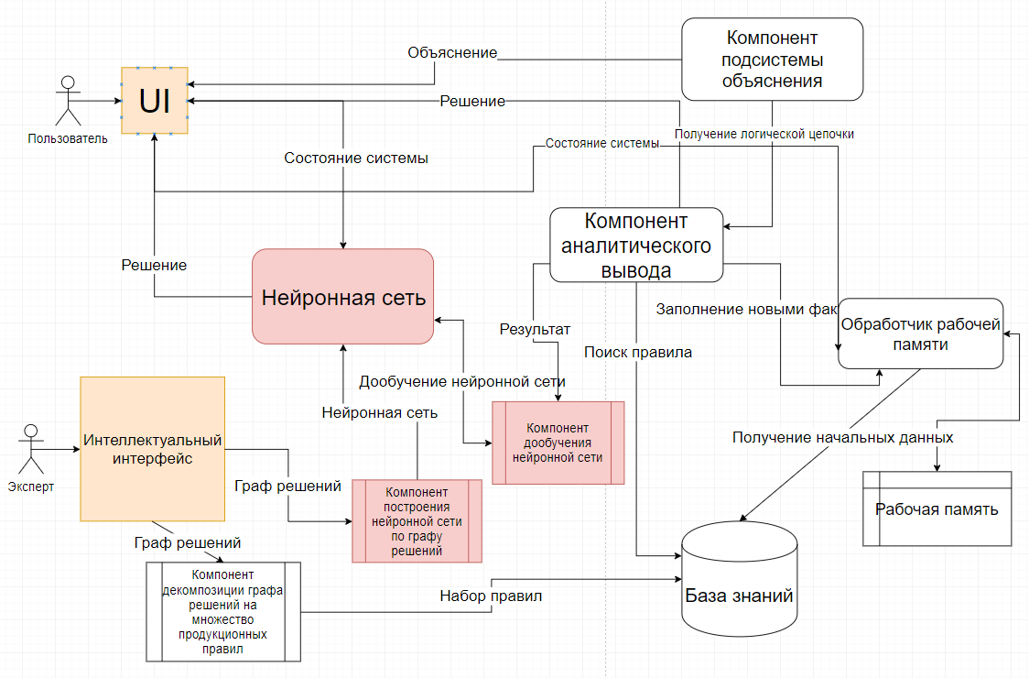
Высокоуровневая архитектура основных компонентов гибридной системы

Slide 24
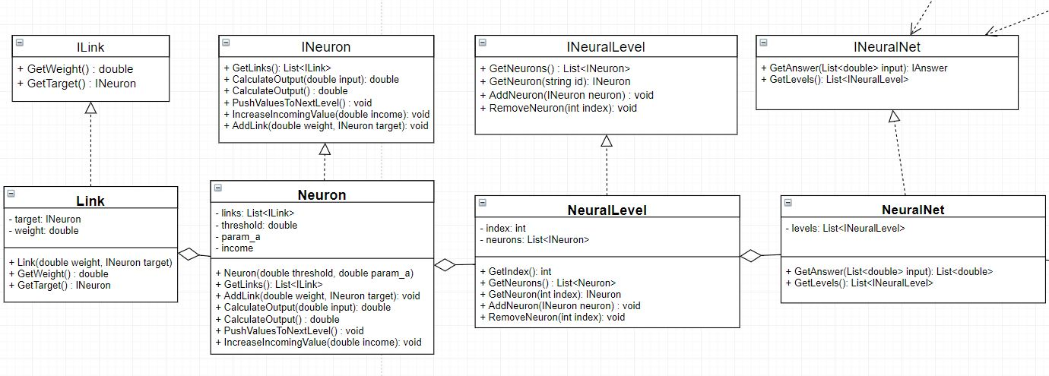
Диаграмма классов компонента нейронной сети

Slide 25
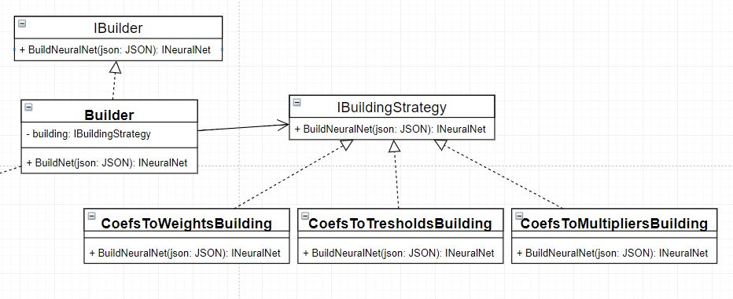
Диаграмма классов компонента построения нейронной сети

Slide 26
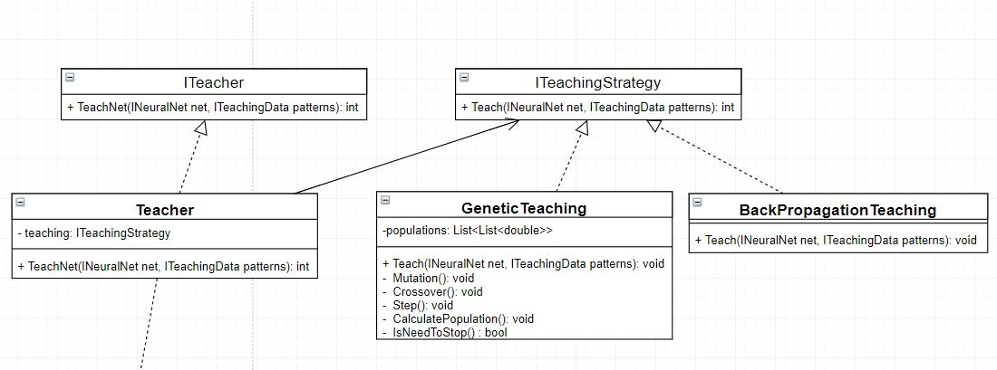
Диаграмма классов компонента обучения нейронной сети

Slide 27
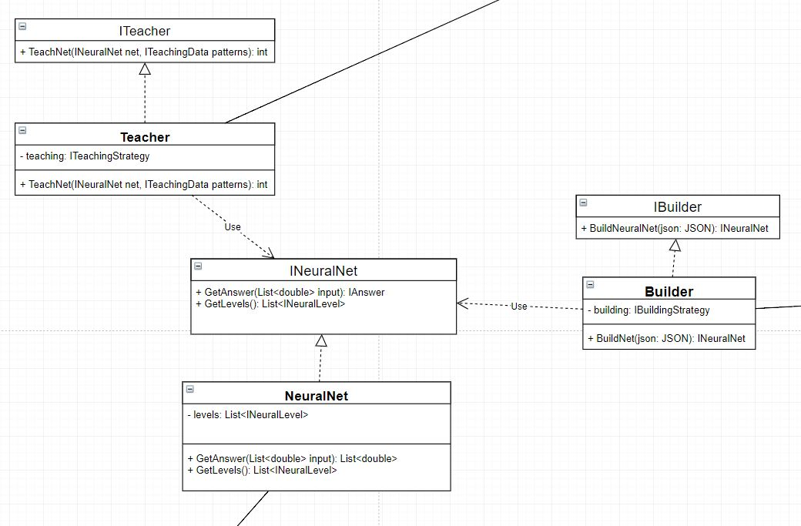
Диаграмма классов основных компонентов нейросетевого модуля

Slide 28
Реализация

Slide 29
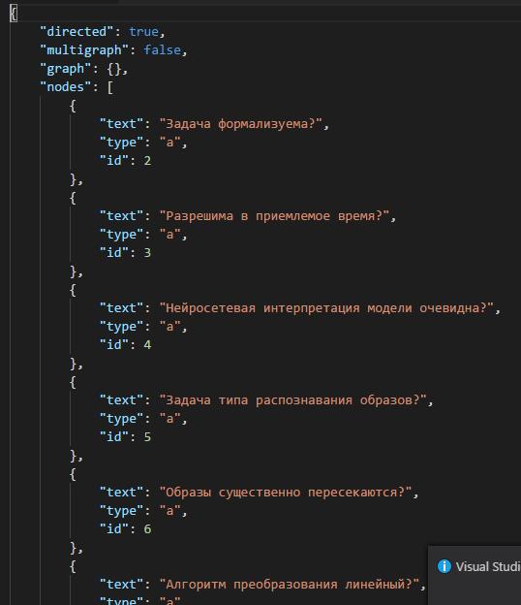
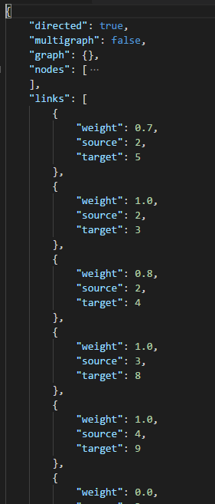
Входной формат
JSON, содержащий массив nodes – объекты-узлы с различными аттрибутами и массив links – объекты-связи

Slide 30
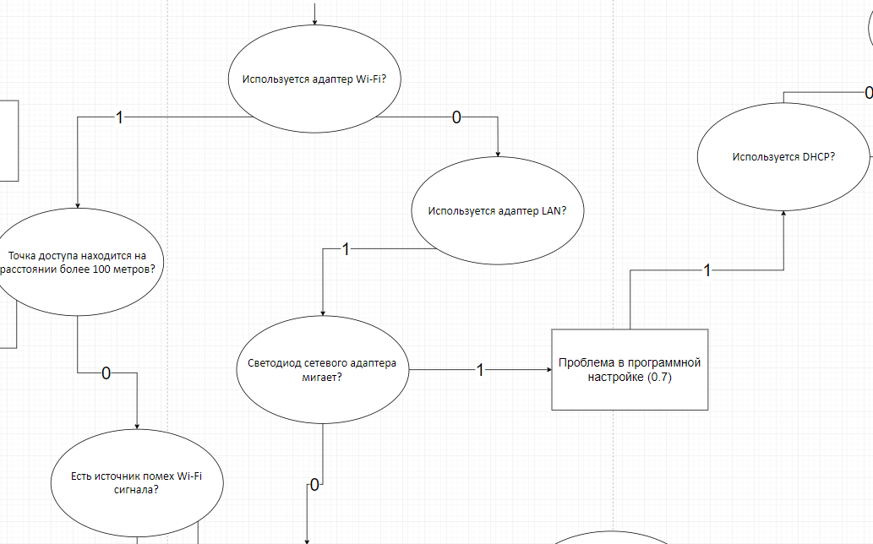
Интерфейс эксперта
Генерируется XML любым средством рисования графа. При разработке использовался бесплатный сервис draw.io XML преобразуется в json, соответствующий входному формату для построения нейронной сети

Slide 31
Построение нейронной сети
JSON: Описание графа
Модуль Builder
JSON-описание нейронной сети

Slide 32
Визуализация полученной нейронной сети

Slide 33
Интерфейс пользователя

Slide 34
Результаты

Slide 35
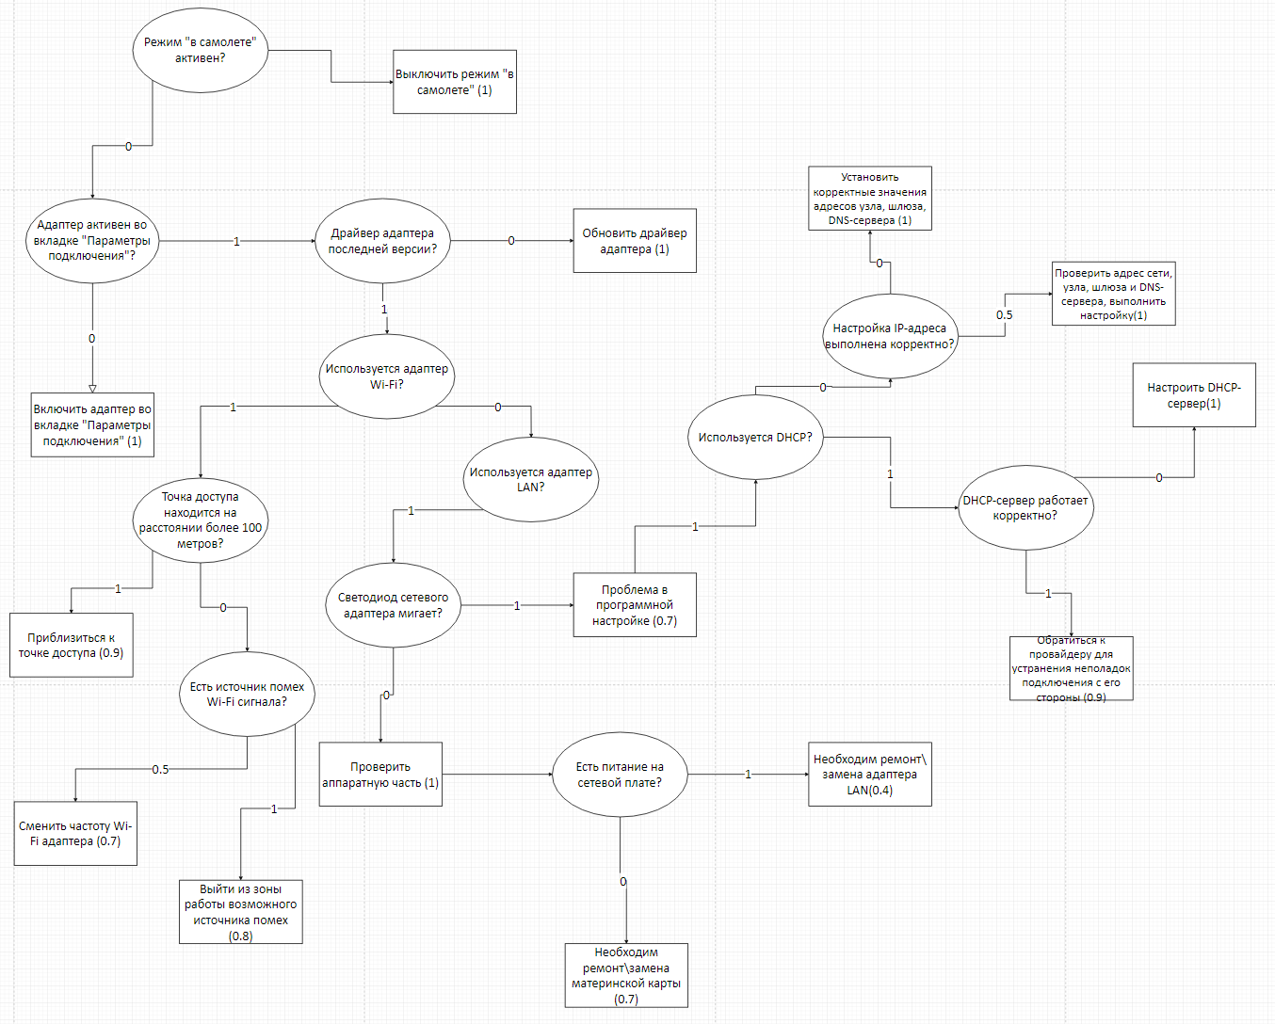
Тестовый граф решений

Slide 36
Таблица результатов

Slide 37
Разработана концепция нейросетевого модуля гибридной системы интеллектуальной поддержки
Разработана архитектура нейросетевого модуля
Написана программная реализация в достаточном объеме
Выполнено сравнение результатов работы нейросетевого и аналитического модуля

Slide 38
Спасибо за внимание

